Slide 1
WELCOME
TEAM Cloud
-Phan Cảnh Nhất(C)
-Đặng Văn Hải
-Hồ Công Nho

Slide 2
BATTLE ANGEL
Battle angel là một game 2d với góc nhìn trực diện, với đồ họa sống động nơi mà bạn có thể nhập vai vào nhân vật trãi qua những cuộc chiến sinh tử để tìm lại ký ức của mình.
Game gồm có 7 game stage : Loading , MainMenu, Setting , Shop, GamePlay, You Win,You Lose.

Slide 3
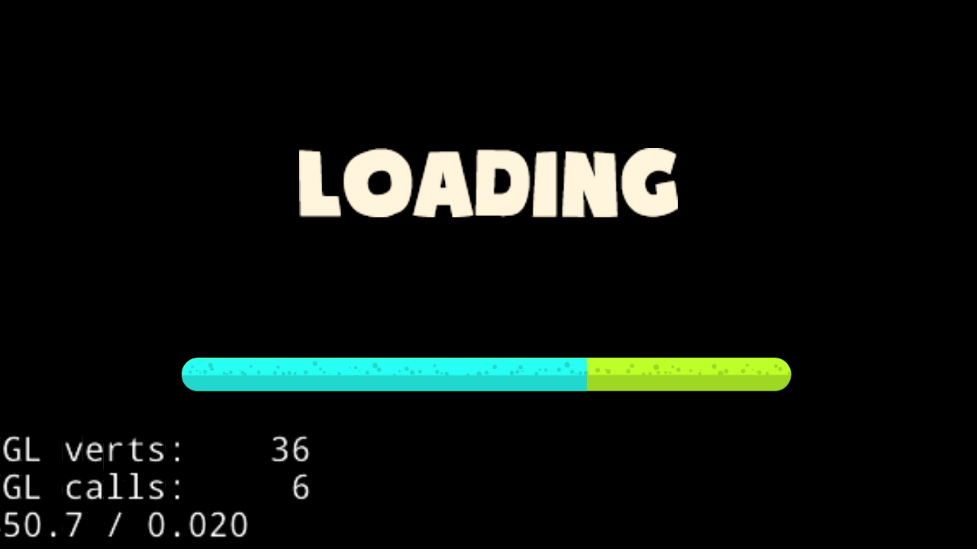
BATTLE ANGEL
1.Loading:

Slide 4
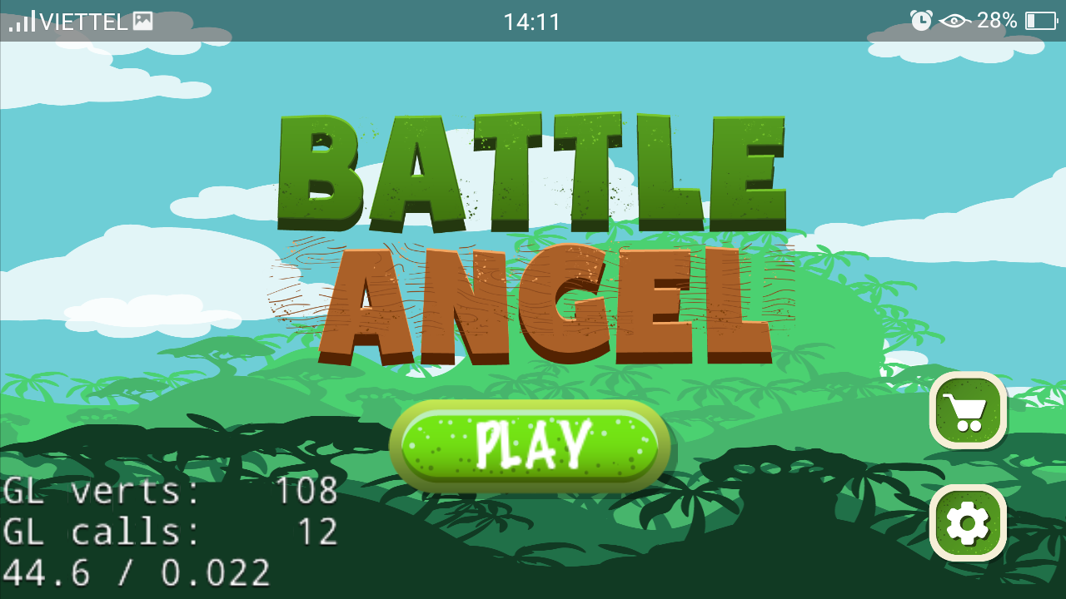
BATTLE ANGEL
2.MainMenu

Slide 5
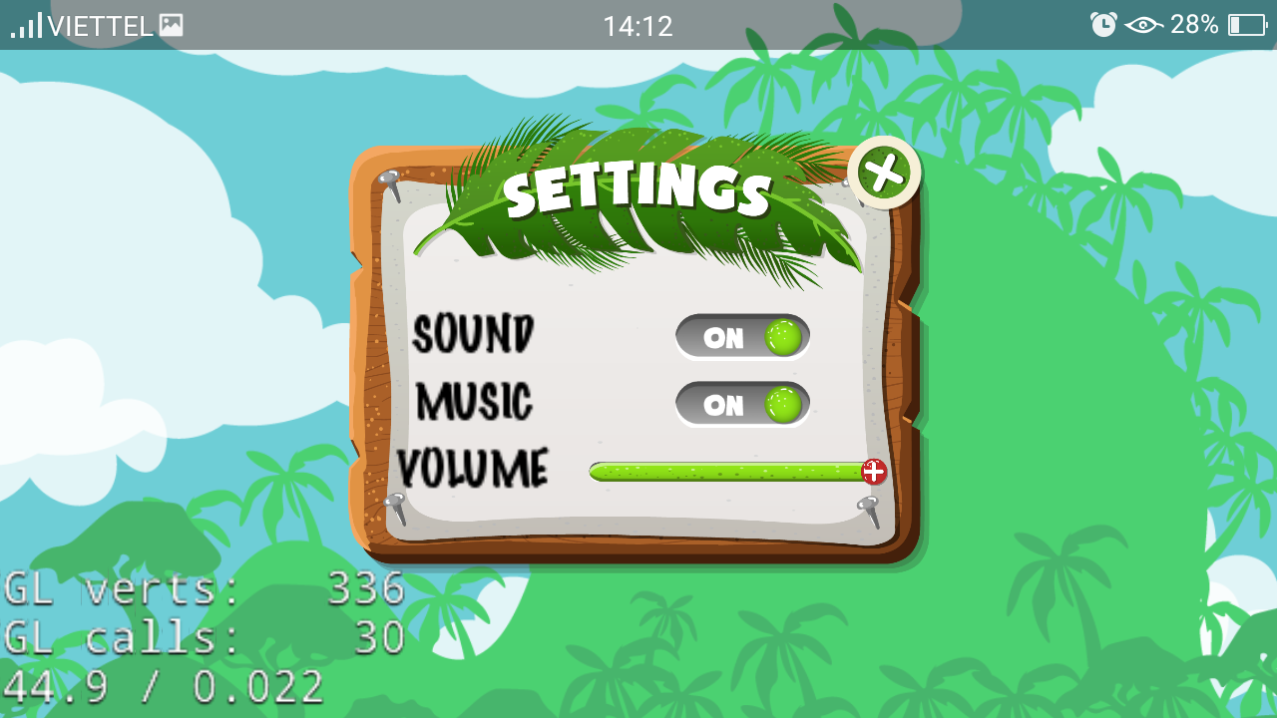
BATTLE ANGEL
3.Setting

Slide 6
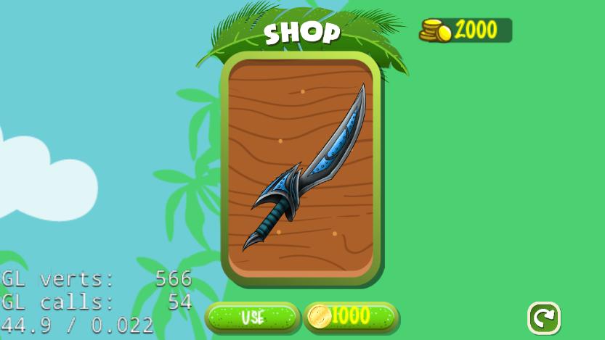
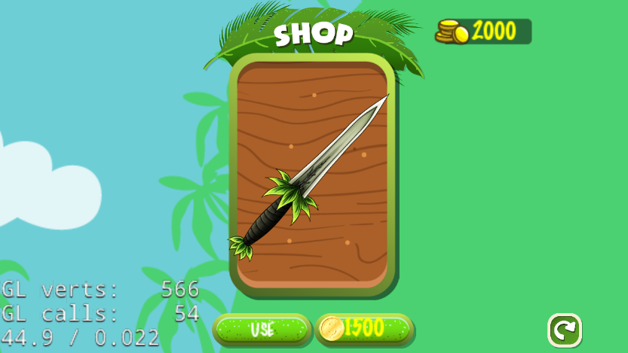
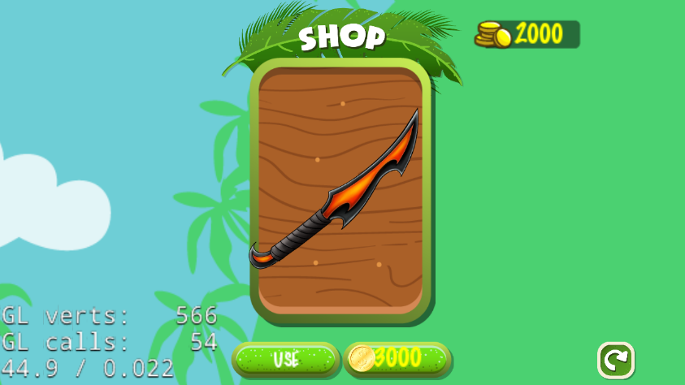
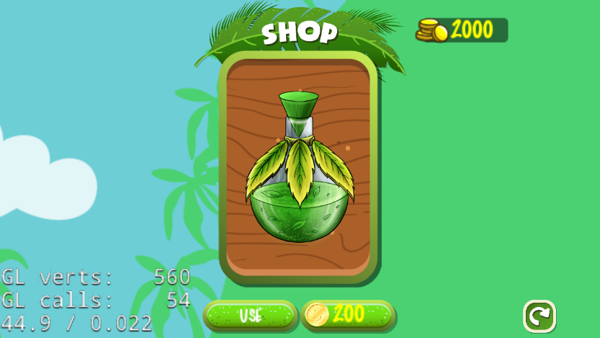
BATTLE ANGEL
4.Shop

Slide 7
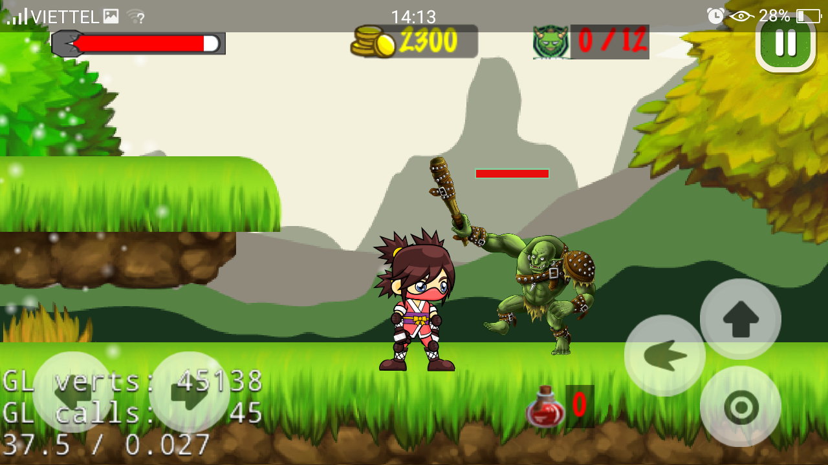
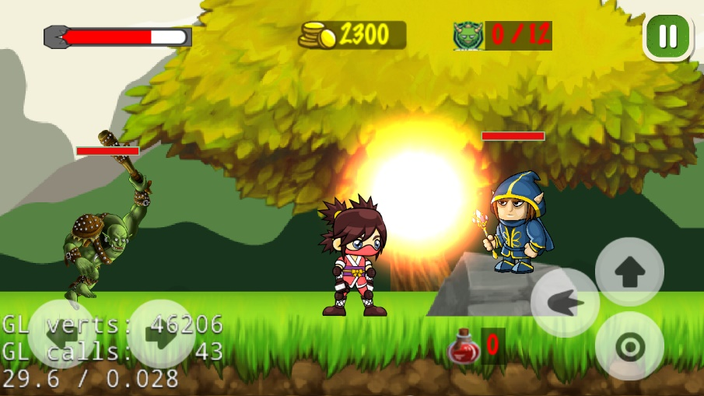
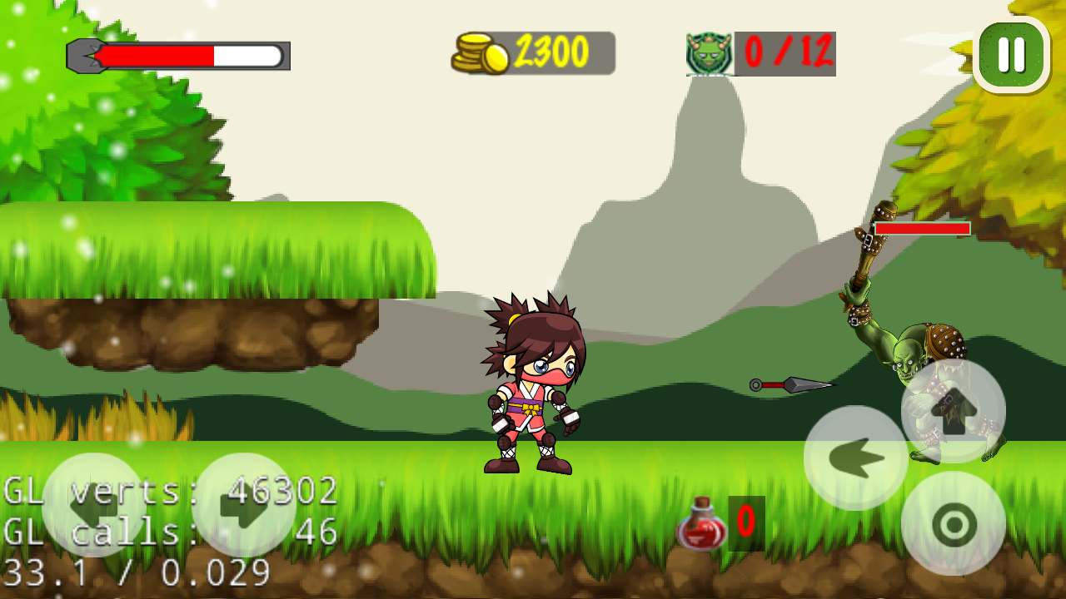
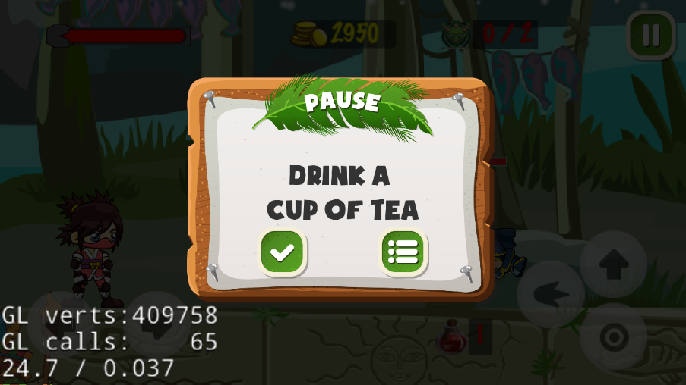
BATTLE ANGEL
5.Game Play

Slide 8
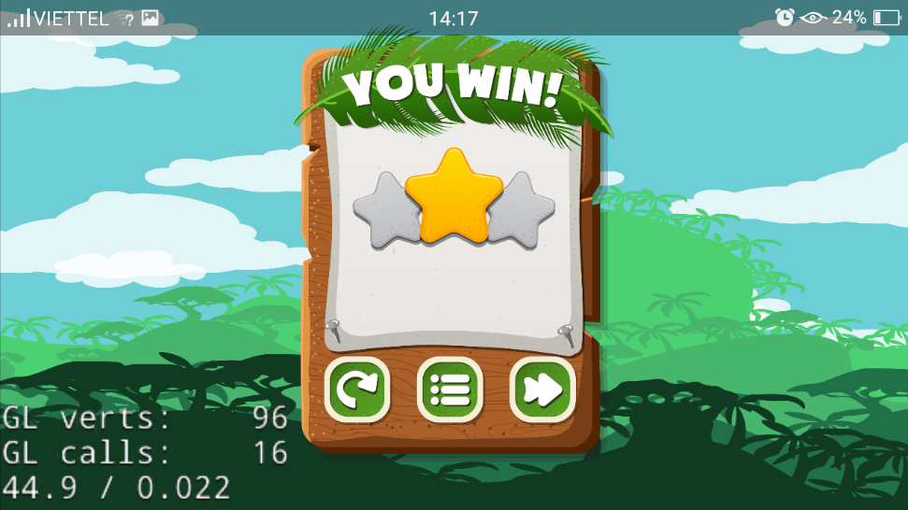
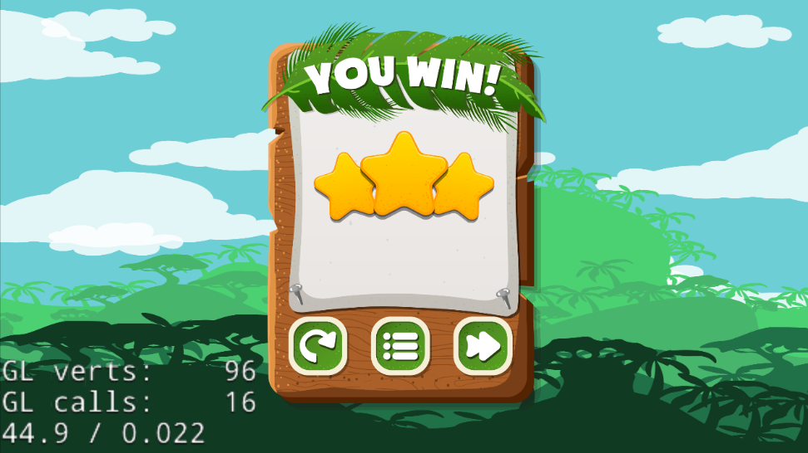
BATTLE ANGEL
6.You Win!

Slide 9
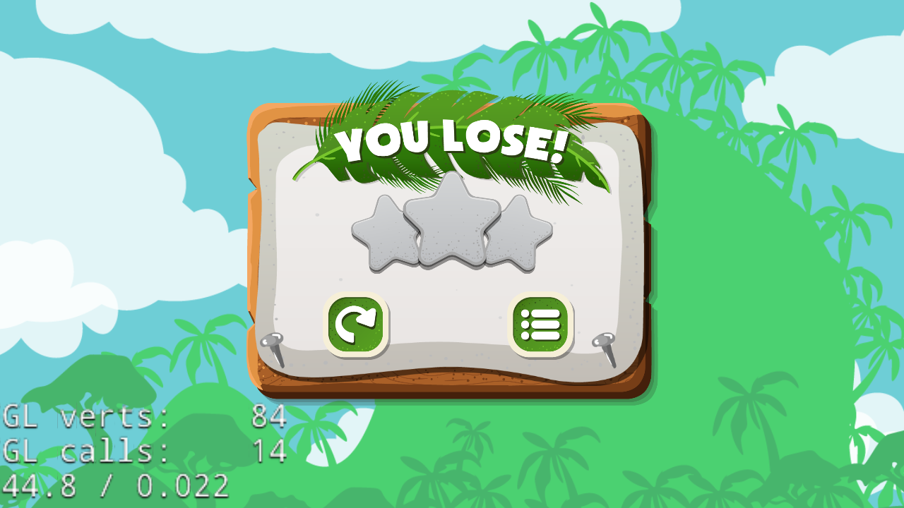
BATTLE ANGEL
6.You Lose!

Slide 10
Watch trailer!

Slide 11
Demo!

Slide 12
THANK FOR WATCHING

